Slide 1
2. 3 企业数字化转型战略举措

Slide 2
1、建立成为数字化原生企业(DNE)的愿景
即掌握数字经济的特征并把它们融入业务运营和企业文化的核心。数字化原生企业具有能够高速扩展业务和创新、以客户为中心并充分武装员工、不断创新的同时能够承担风险、技术和数据是生命线、能够实现更高效的运营、创造新的基于信息的收入来源、不断提升客户忠诚度等特点。

Slide 4
2、用最新ICT技术探索改变企业传统的商业模式
根据IDC预测，至2020年，全球2000强企业中50%的企业大多数业务将取决于其创造数字化增强产品、服务和体验的能力。中国1000强企业的50%也将如此。 技术与业务如何结合？可以从以下六大框架展开，一是通过数字化扩展产品和服务类别，如亚马逊音响；二是用数字化产品替代原有产品和服务，如胶囊胃镜；三是创造新的数字化产品和服务；四是用数字化转移价值主张；五是用数字化创造新的客户体验；六是重组供应/分销链或去中介化。

Slide 6
3、评估数字化转型的成熟度和绩效
根据中国、全球、美国数字化转型的情况可以将成熟度分为五个阶段，第一阶段是单点试验，是数字化入门者；第二阶段是局部推广，是数字化探索者；第三阶段是扩展复制，是数字化组织；第四阶段是运行管理，是数字化转型者；第五阶段是优化创新，是数字化颠覆者。中国相对于美国和全球而言仍比较落后，尤其在第四和第五阶段。在第四阶段，中国只有16%，而美国将近30%，全球也超过20%；第五阶段，中国只有0.9%，全球平均是5%左右，美国是6.5%。

Slide 7
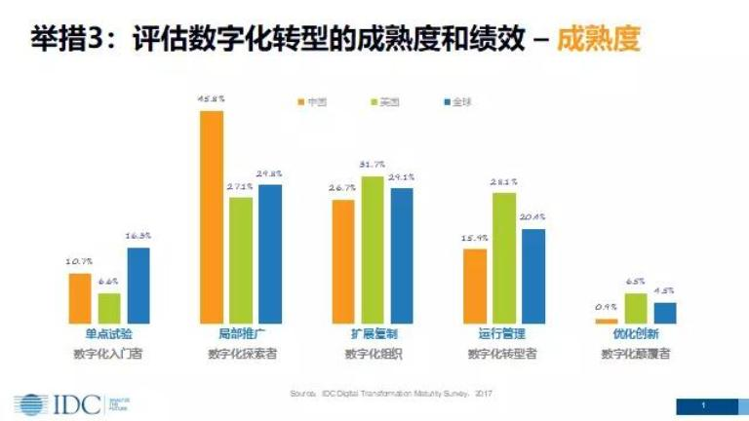

Slide 8
根据数字化转型面临的五大挑战，数字化原生企业该如何设置积分卡，进行量化评估？可以从总体数字化转型、领导力转型、全方位体验转型、信息与数据转型、运营模式转型、工作资源转型六个维度展开。
（1）总体数字化转型可以分为产品服务创新率、客户价值主张、数据的资本化、流程服务有效性、工作和劳动力供给等。
（2）领导力转型可以分为数字化智商、产品服务创新率、生态系统建设、数字化风险承受能力、核心业务数字化转型份额等。
（3）全方位体验转型可以分为客户价值主张、客户的净推荐值、体验与个性化能力、单一的360度客户视图等。

Slide 9
（4）信息与数据转型可以分为数据的资本化、数据市场、应用编程接口-APIs、隐私与治理等。
（5）运营模式转型可以分为数字化相关的资产、IT即业务的能力、产品生命周期、流程服务有效性等。
（6）工作资源转型可以分为工作和劳动力供给、员工净推荐值、员工的技术商数、创新的激励机制等。
通过这些评估，最后找到差距和未来的方向。

Slide 11
如何建立新的绩效考核指标？CEO、CFO比较关心财务KPI、业务KPI、运营KPI三大指标，这三大指标与数字化转型的创新能力、客户关系、数据变现、业务运营、人力资源等五个方面相结合会呈现一些数字指标，这些指标可以作为企业未来转型的参考。

Slide 13
4、选择所属行业数字化转型的应用场景 数字化转型与企业所有业务密切相关，在转型的过程中不可能做到面面俱到，需要有所侧重。IDC对全球14个行业进行了研究和定义，提炼出这些行业数字化转型的应用场景，包括行业数字化转型使命、战略重点、行动计划、具体商业应用案例。

Slide 15
面向工程的制造业数字化转型框架案例 以面向工程的制造业数字化转型框架为例，其数字化使命是创建体验优良的生态系统。围绕使命，提出了数字化供应链、智能制造、连接的客户与渠道、产品即平台四大战略，并在这四大战略下设定了长期项目和各自的落地用例。

Slide 17
5、建立支持数字化转型的组织架构
从全球的发展角度来看，支持数字化转型的组织架构主要有四种类型：
一是数字化转型特别项目组，目标是探索与发现，然后定义数字化转型的远景和使命。由董事会或CEO领导，与各部门之间是一种配合关系，这类型的组织架构适合刚开始进行数字化转型的企业。
二是数字化转型办公室，目标是建立治理结构，同时确定企业数字化转型的优先次序。
三是嵌入式数字业务组，目标是加速推进，实施覆盖企业整体范围的数字化转型。
四是数字化业务单元，目标是优化创新，创造颠覆性的产品服务及商业模式。

Slide 19
IT部门和业务部门的不同视角看数字化转型
（1） IT部门和业务部门看数字化转型的维度不同，IT部门主要考虑如何实现可靠安全、系统升级、控制成本、维护治理、自建还是外包；
（2）业务部门更多考虑的是如何使业务更加快速敏捷、自动智能、超凡体验、促进销售、提高产力。
IT部门和业务部门如何相互配合和理解至关重要，一方面，IT人员需要理解业务需求，同时业务也需要理解IT的部署情况。 CXO、CIO甚至IT经理经常需要将工作向董事会或者CEO汇报，汇报内容需要围绕一条主线展开，首先要明确最重要的目标；其次是明确由谁领导；然后明确实施步骤；最后设置KPI指标。

Slide 21
6、选择合适的技术、平台及合作伙伴 选择合适的技术、平台及合作伙伴，需要深入思考是否具有全球视野、技术实力、创新能力、行业经验等等。

